Slide 1
ESTRATEGIA · RAG · DECISIONES
Context Engineering
Z₁
y manejo de ambigüedad
Z₂
Diseñar la información que el modelo necesita — y saber cuándo preguntar.
QUERY
Z₃
Z₄
{Nombre} · {Organización} · {Fecha}
01

Slide 2
02 / EL PROBLEMA HUMANO
Una pregunta simple puede esconder cinco preguntas
“¿Cuál es el banco más grande?”
activos
capitalización
clientes
ingresos
presencia
Una respuesta puede ser correcta… y aun así responder a la intención equivocada.
La ambigüedad no es ruido lingüístico: es una decisión oculta que el sistema debe gestionar.
Ejemplo conceptual basado en context.md
02

Slide 3

03 / DE PROMPTS A SISTEMAS
Context Engineering diseña el entorno de decisión del modelo
DEFINICIÓN OPERACIONAL
Seleccionar, generar, estructurar y administrar la información que condiciona la respuesta.
No es solo prompt engineering. Incluye recuperación, memoria, herramientas, estructura, compresión y ensamblaje dinámico.
Fuente: survey_context.pdf, Fig. 3; imagen suministrada en el proyecto
03

Slide 4
04 / TESIS CENTRAL
Más contexto no implica una mejor respuesta
El objetivo real es maximizar
información útil / token
señal
ruido · redundancia · conflicto
Un contexto corto y preciso puede superar a uno largo y ruidoso.
I(Y; C | X) / |C|
seleccionar
ordenar
comprimir
Fuente: context.md — información útil por token
04

Slide 5
05 / MODELAMIENTO DEL CONTEXTO
El contexto cambia la distribución de los próximos tokens
Pθ(yₜ | X, C, y<ₜ)
EJEMPLO
Sin contrato
Con contrato
Pθ(Y | X, C) = ∏ₜ Pθ(yₜ | X, C, y<ₜ)
“12 meses”
“24 meses”
El contexto aporta cuando aumenta la probabilidad del token correcto y reduce alternativas incorrectas.
P(“24” | X,C) > P(“12” | X,C)
Fuente: context.md — generación condicional y ejemplo de garantía
05

Slide 6
06 / TEORÍA DE LA INFORMACIÓN
El valor del contexto es la incertidumbre que logra eliminar
H(Y | X, C) ≤ H(Y | X)
Sin contexto
H alta
I(Y; C | X) = H(Y | X) − H(Y | X, C)
Con contexto relevante
Información mutua condicional = beneficio potencial del contexto
H baja
La diferencia es información que C aporta sobre Y.
Fuente: context.md — entropía e información mutua condicional
06

Slide 7
07 / LA REALIDAD DEL MODELO
En un LLM real, el contexto también puede degradar la respuesta
Q(C) ≈ R(C) − N(C) − D(C) − K(C)
zona útil
R
relevancia
N
ruido
D
dificultad
K
conflictos
Q(n + 1) ≱ Q(n)
tokens de contexto →
Fuente: context.md — modelo conceptual de calidad, ruido y longitud
07

Slide 8
08 / ATENCIÓN Y RECUPERACIÓN INTERNA
La evidencia puede estar en el prompt y aun así no ser utilizada
Attention(Q,K,V) = softmax(QKᵀ / √dₖ)V
Cada token compite por atención. El desafío no es solo leer: es localizar, integrar y responder.
01
02
03
identificar
integrar
generar
respuesta
Fuente: context.md — atención y recuperación interna
08

Slide 9
09 / SIMILITUD CON RAG
La calidad end-to-end multiplica dos probabilidades
P(correcta) ≈ P(recuperar evidencia) × P(responder | evidencia)
RETRIEVER
GENERATOR
SISTEMA
0.80
×
0.90
=
0.72
Muchos “errores de generación” comienzan antes: en la selección del contexto.
Fuente: context.md — descomposición probabilística de un pipeline RAG
09

Slide 10
CAMBIO DE RÉGIMEN
Hasta aquí, asumimos que X tenía un solo significado.
Con una query ambigua, el sistema debe inferir primero qué quiso decir el usuario.
Ahora aparece una variable latente: Z = intención real.
Fuente: context.md — transición al modelamiento con intención latente
10

Slide 11
11 / INTENCIÓN LATENTE
La respuesta se convierte en una mezcla de interpretaciones
P(Y | X,C) = Σz P(Y | X,C,Z=z) · P(Z=z | X,C)
conversacional
40%
persistente
35%
“¿Cómo funciona la memoria?”
X
ventana de contexto
15%
framework específico
10%
Varias secuencias son plausibles; una respuesta fluida puede elegir el modo equivocado.
Fuente: context.md — distribución mezclada sobre intenciones Z
11

Slide 12
12 / PROPAGACIÓN DE INCERTIDUMBRE
La ambigüedad de intención contamina la respuesta
H(Z | X) ↑
⇒
H(Y | X,C) ↑
⇒
riesgo ↑
Z₁
Z₂
Z₃
multimodal
El modelo no está “confundido”: está promediando respuestas válidas bajo intenciones diferentes.
25%
35%
40%
Fuente: context.md — entropía de intención y multimodalidad
12

Slide 13
13 / RECUPERACIÓN SEMÁNTICA
Una query ambigua queda entre clústeres y reduce el margen
eX ≈ Σz P(Z=z | X) · eX,z
Δ = s(Ccorrecto,X) − s(Cincorrecto,X) ≈ 0
El retriever devuelve evidencia de varios sentidos; el ranking se vuelve inestable.
eX
memoria del agente
memoria informática
Fuente: context.md — embedding agregado y reducción del margen de similitud
13

Slide 14
14 / RERANKING
Dos documentos casi empatados pueden representar intenciones opuestas
P(Z₁|X)=0.55 · P(Z₂|X)=0.45
Chunk C₁ · intención Z₁
Chunk C₂ · intención Z₂
0.5400
Δ = 0.0025
0.5375
El reranker parece preciso, pero la intención sigue sin estar identificada.
Fuente: context.md — ejemplo numérico de scores marginalizados por intención
14

Slide 15
15 / GENERACIÓN
Incluso documentos correctos pueden producir una respuesta incorrecta
CZ₁ · válido
Evidencia para intención 1
LLM
Y?
elige · mezcla
generaliza · alarga
CZ₂ · válido
Evidencia para intención 2
Los primeros tokens pueden fijar una interpretación sin nueva evidencia del usuario.
Fuente: context.md — contexto heterogéneo y auto-condicionamiento autoregresivo
15

Slide 16
16 / NO-IDENTIFICABILIDAD
Cuando X no distingue Z, existe un error irreducible
P(Z₁|X)=0.60
R* = 1 − maxz P(Z=z|X)
P(Z₂|X)=0.40
= 40%
No toda respuesta errónea ante una query ambigua es falta de capacidad del LLM.
A veces el dato que falta no está en el contexto: está en la intención del usuario.
Fuente: context.md — riesgo Bayesiano mínimo
16

Slide 17
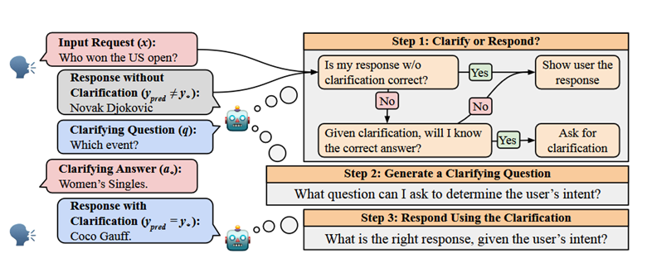
17 / CLARIFICACIÓN
Preguntar es una operación de reducción de entropía
I(Z;A|X) = H(Z|X) − H(Z|X,A)
A* = arg maxA I(Z;A|X)
“¿Te refieres a la ventana de contexto del LLM o a la memoria persistente del agente?”
Fuente: Clarify When Necessary (Zhang & Choi, 2023), Fig. 1; context.md
17

Slide 18
18 / POLÍTICA DE INTERACCIÓN
Aclarar solo cuando el valor de la información supera su costo
Raclarar < Rdirecto
RESPONDER
ACLARAR
Bajo riesgo
+ intención dominante
Alto costo de error
+ margen bajo
asumir y explicitar
preguntar antes de recuperar
{Costo de error} · {Costo de interacción} · {Umbral de ambigüedad}
Fuente: context.md — decisión Bayesiana con costo de interacción
18

Slide 19
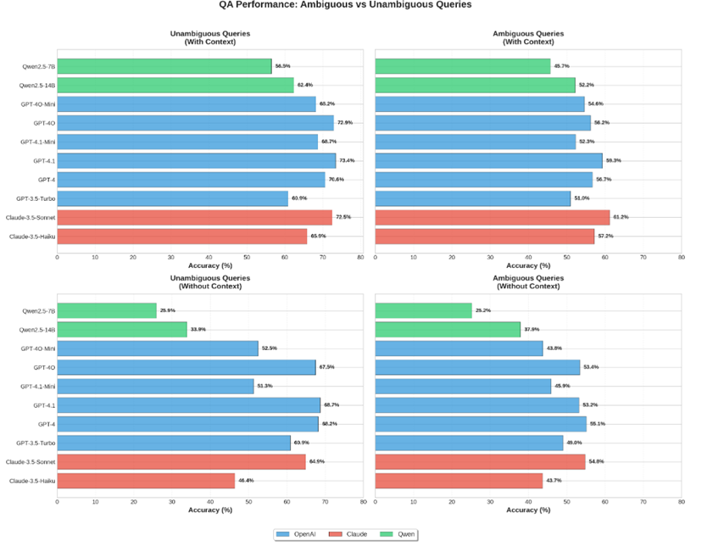
19 / EVIDENCIA
El contexto mejora la exactitud, pero no resuelve por sí solo la intención
RESULTADO
QA promedio
54% → 67%
no ambiguas
46% → 55%
ambiguas
Preguntas aclaratorias
0–2.5%
con contexto, en la mayoría de modelos
Fuente: Su & Cardie (2026), Fig. 1 y Tablas 6–8; imagen suministrada en el proyecto
19

Slide 20
20 / BLUEPRINT OPERATIVO
El sistema fiable gestiona incertidumbre, no solo contexto
1
2
3
4
5
DETECTAR
DECIDIR
RECUPERAR
RESPONDER
MEDIR
H(Z|X)
responder / aclarar
por intención
con evidencia
calidad + costo
Context Engineering = diseñar qué debe saber el modelo, cuándo y con qué confianza.
{Caso de uso} · {Política de riesgo} · {Umbral de ambigüedad}
Fuentes clave: context.md · survey_context.pdf · Zhang & Choi (2023) · Su & Cardie (2026)
20

